Slide 1
Feise (+drugaichean + deoch-làidir)
’S urrainn dhomh bruidhinn air mo shàbhailteachd agus mo shunnd ann an dàimhean.
’S urrainn dhomh bruidhinn air a’ bhuaidh a th’ aig drugaichean agus deoch-làidir air dàimhean.
Tha fios agam ciamar a gheibh mi fiosrachadh, cuideachadh no taic ma tha e a dhìth orm.

Slide 3
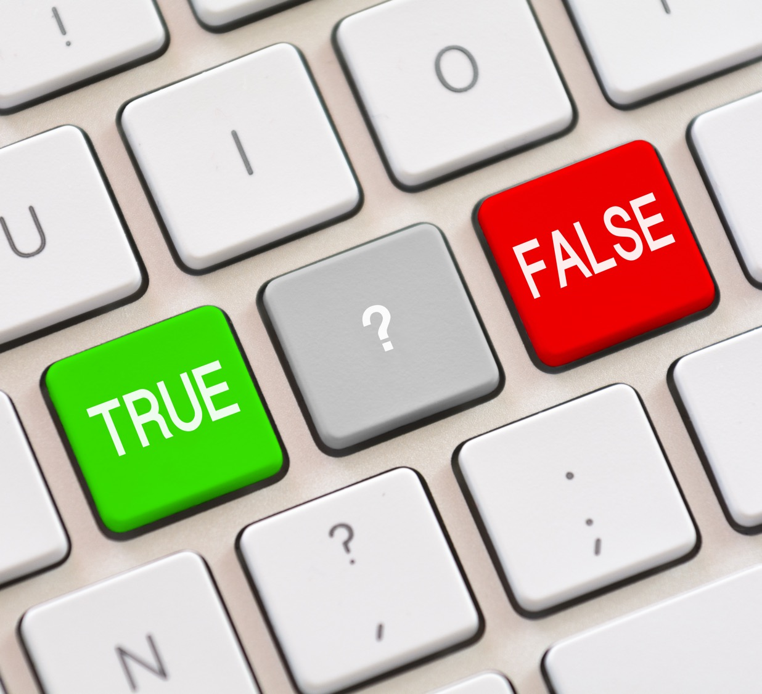
1.
Tha òl nad dheugaire ag àrdachadh an teansa gum bi thu an sàs ann am feise gun dìon.

Slide 4
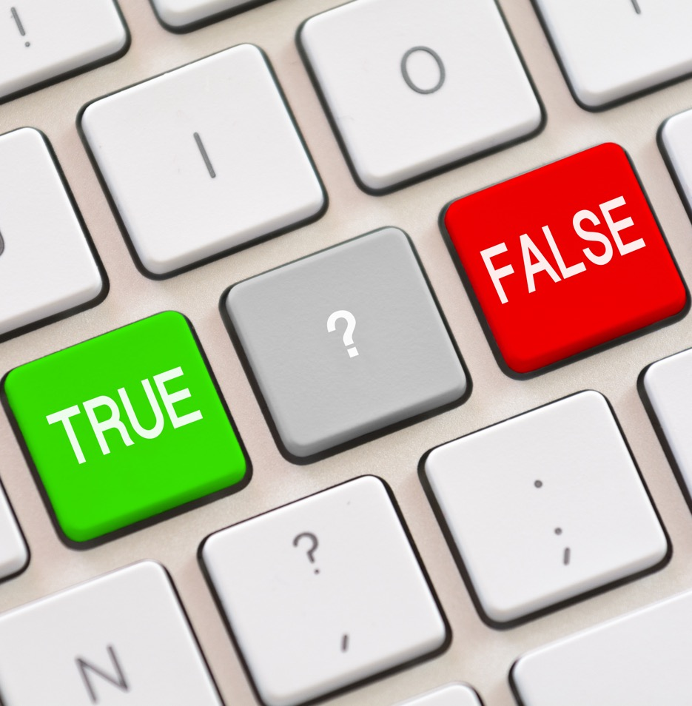
2.
Ann an suirbhidh thuirt 70% de dhaoin’ òga air an robh aithreachas orra mu bhith an sàs ann am feise gun robh deoch-làidir na phàirt dheth.

Slide 5
3.
Tha buaidh aig deoch-làidir air fàs nuair a tha thu nad dheugaire.

Slide 6
4.
Tha còrr ’s 1000 neach òg fo aois 15 a’ dol dhan ospadal gach bliadhna le puinnseanachadh geur bho dheoch-làidir.

Slide 7
5.
Tha deoch-làidir ag adhbhrachadh barrachd bhàsan na bàsan co-cheangailte ri drugaichean eile gu lèir. Tha ìre nas àirde aig Alba na dùthaich sam bith eile san RA.

Slide 8
6.
Ann an suirbhidh thuirt 28% de dh’inbhich òga gun robh iad ri feise còmhla ri cuideigin nach biodh nòisean aca air san àbhaist – agus mar as trice chuir iad coire air deoch-làidir.

Slide 9
7.
Tha deoch-làidir na fhactar ann an 75% de shàthaidhean, 70% de dhochainn agus 60% de mhurtan.

Slide 10
8.
Tha an àireamh de dheugairean eadar aoisean 11 agus 15 a tha air deoch-làidir fheuchainn air a dhol sìos.

Slide 11
9.
Tha cunnart ann gun dèan òl deoch-làidir cron nach gabh leigheas air eanchainn a’ bhèibidh agad.

Slide 12
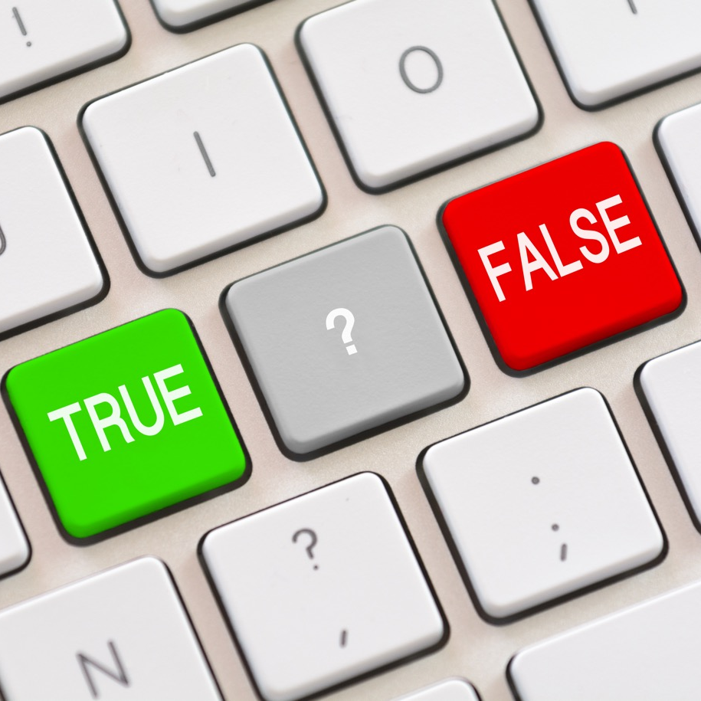
10.
Ann an suirbhidh, thuirt cha mhòr 1 às gach 10 de dhaoin’ òga gun do dh’òl iad uimhir ’s nach robh cuimhn’ aca an robh iad ri feise – no dè an seòrsa feise a bh’ ann.

Slide 13
Tha gach fios CEART.

Slide 14
Fios | Tùs/tuilleadh fiosrachaidh
Tha òl nad dheugaire ag àrdachadh an teansa gum bi thu an sàs ann am feise gun dìon. | ’S e prìomh fhactar a th’ ann an deoch làidir ann a bhith a’ brosnachadh fhireannach agus bhoireannach gus a bhith ri feise gun chondon. 2014 Suirbhidh de dhaoin’ òga le Ipsos-MORI air a dhèanamh dhan Family Planning Association
Ann an suirbhidh thuirt 70% de dhaoin’ òga air an robh aithreachas orra mu bhith an sàs ann am feise gun robh deoch-làidir na phàirt dheth. | 2014 Suirbhidh de dhaoin’ òga le Ipsos-MORI air a dhèanamh dhan Family Planning Association
Tha buaidh aig deoch-làidir air fàs nuair a tha thu nad dheugaire. | www.healthtap.com Tha mòran bhuaidhean dona aig cus deoch-làidir air siostaman na bodhaig agad, nam measg beathachadh, air d’adha, na h-àirnean agus an eanchainn. Faodaidh e buaidh a thoirt air easbhaidhean bìdhe agus air buaidh hormònan air fàs.
Tha còrr ’s 1000 neach òg fo aois 15 a’ dol dhan ospadal gach bliadhna le puinnseanachadh geur bho dheoch-làidir. | www.alcoholhelp.com
Tha deoch-làidir ag adhbhrachadh barrachd bhàsan na bàsan co-cheangailte ri drugaichean eile gu lèir. Tha ìre nas àirde aig Alba na dùthaich sam bith eile san RA. | Oifis na Staitistearachd Nàiseanta (ONS)
Ann an suirbhidh thuirt 28% de dh’inbhich òga gun robh iad ri feise còmhla ri cuideigin nach biodh nòisean aca air san àbhaist – agus mar as trice chuir iad coire air deoch-làidir. | 2014 Suirbhidh de dhaoin’ òga le Ipsos-MORI air a dhèanamh dhan Family Planning Association
Tha deoch-làidir na fhactar ann an 75% de shàthaidhean, 70% de dhochainn agus 60% de mhurtan. | British Medical Association
Tha an àireamh de dheugairean eadar aoisean 11 agus 15 a tha air deoch-làidir fheuchainn air a dhol sìos. | Aig an àm seo tha 38% air innse gu bheil iad air deoch-làidir fheuchainn, an àireamh as lugha bho thòisich suirbhidhean. The Health and Social Care Information Centre
Tha cunnart ann gun dèan òl deoch-làidir cron nach gabh leigheas air eanchainn a’ bhèibidh agad. | Tha an NHS a’ moladh ma tha thu an dùil a bhith trom, ann an cunnart a bhith trom no trom le leanabh an-dràsta, nach bu chòir dhut deoch-làidir òl. Bidh òl deoch làidir nuair a tha thu trom a’ dèanamh cron air an leanabh.
Ann an suirbhidh, thuirt cha mhòr 1 às gach 10 de dhaoin’ òga gun do dh’òl iad uimhir ’s nach robh cuimhn’ aca an robh iad ri feise – no dè an seòrsa feise a bh’ ann. | 2014 Suirbhidh de dhaoin’ òga le Ipsos-MORI air a dhèanamh dhan Family Planning Association

Slide 15
’S e rud fìor a th’ ann am fìrinn ghrànda a dh’fheumas tu a chluinntinn, ach nach eil thu ag iarraidh eòlas air ann an dòigh bhon nach e deagh naidheachd a th’ ann.
FÌRINNEAN GRANNDA

Slide 16
FÌRINNEAN GRÀNDA
Alcohol Truth Project film: https://vimeo.com/144344497

Slide 17
FÌRINNEAN GRÀNDA
Tha gnìomhachas na deoch-làidir a’ cosg còrr ’s £800 gach bliadhna san RA air margaidheachd agus sanasachd air deoch-làidir – agus tha tòrr dheth ag amas air inbhich òga.

Slide 18
Dè a’ bhuaidh a th’ aig deoch-làidir agus drugaichean air feise agus dàimhean? :
Bhruidhinn daoin’ òga mu:
bhith a’ cleachdadh deoch-làidir agus drugaichean airson faireachdainn nas misneachaile agus gus faireachdainn saor
dheoch-làidir agus aithreachas
dheoch-làidir agus drugaichean ag adhbhrachadh thrioblaidean ann an dàimhean
bhith a’ gabhail riosgan.
fhòirneart fheiseil.

Slide 19
Fiosrachadh agus taic mu dhàimhean, deoch-làidir agus drugaichean
A.D.A.M. làrach-lìn do dhaoin’ òga air a bheil iomagain mu no a dh’fhaodas a bhith fo bhuaidh òl neach eile www.chatresource.org.uk/adam/
Airson fiosrachadh onarach mu dhrogaichean: https://www.talktofrank.com
Ged a tha thu air drugaichean a ghabhail, a’ smaoineachadh air an gabhail, a tha annas ort mun deidhinn no dìreach gu bheil thu airson tuilleadh fhaighinn a-mach: https://knowthescore.info
Bruidhnidh a’ chlionaig slàinte feise ionadail ris an òigridh agaibh mu rud sam bith co-cheangailte ri dàimhean agus slàinte feise.
Cuimhnich gu bheil ChildLine do dhaoin’ òga dhen aois agaibhse. Tha tòrr fiosrachaidh air-loidhne agus faodaidh tu bruidhinn ann an dìomhaireachd ri cuideigin https://www.childline.org.uk/

